Slide 1
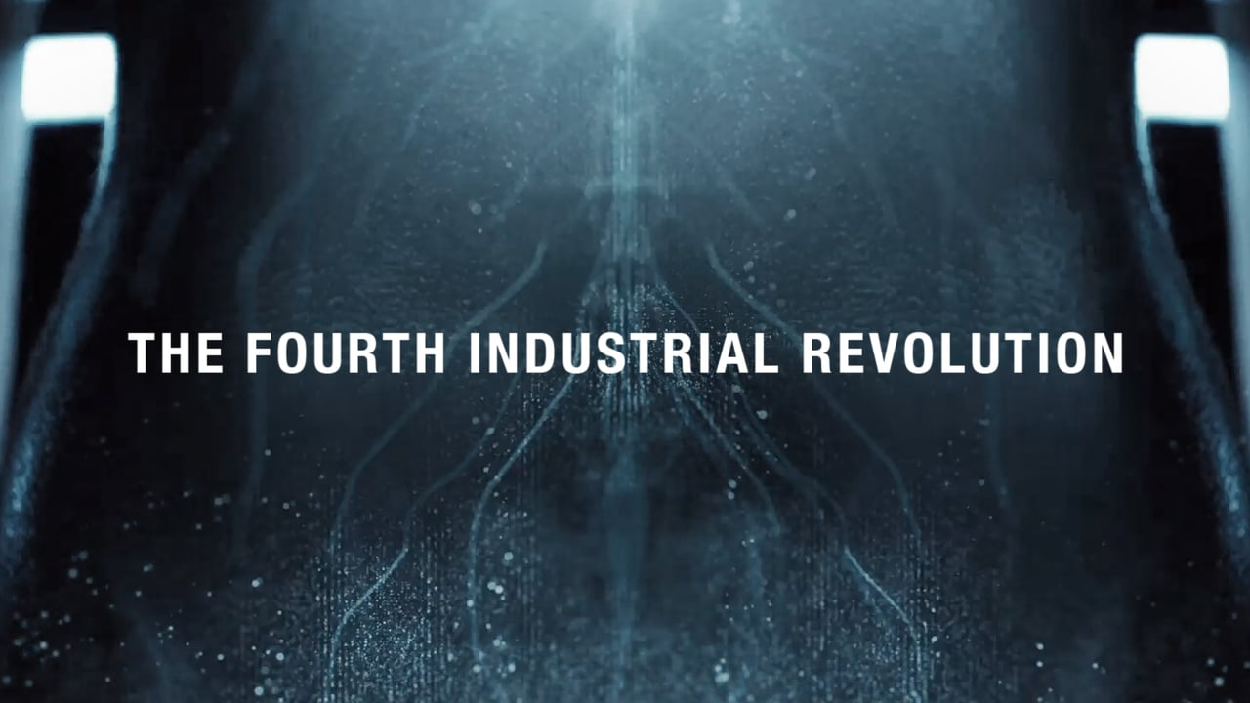
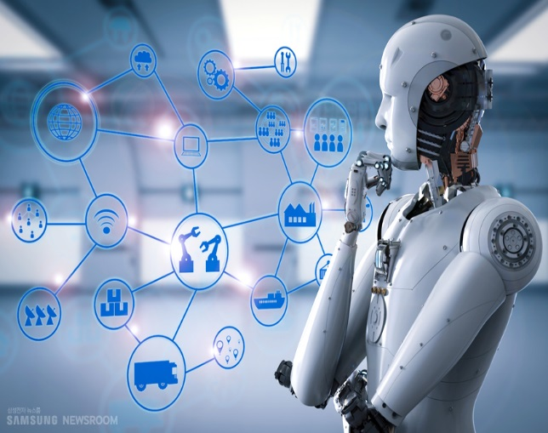
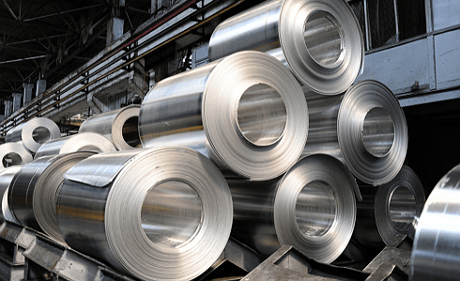

제조업 르네상스를 위한 AI산업 육성 방향
이 준
소재산업실장

Slide 2
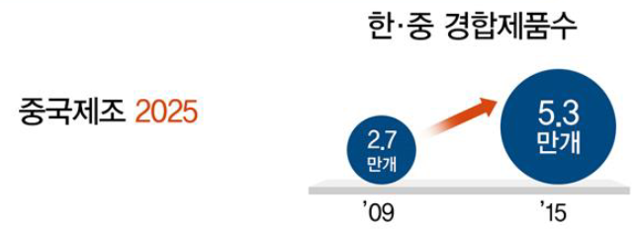
1. 제조업 르네상스와 AI
우리가 직면하고 있는 현실
대외 환경 변화 ▶ 저성장 기조 고착화 우려
중국 급부상 (중국 제조 2025)
China Inside 강화 → 한중일 국제 분업 구조 와해
보호부역 기조 확대, 친환경화 흐름 등 우리 제조업의 경쟁력에 부정적 영향을 주는 요인 대두
중국과 경쟁 심화
보호무역 기조 강화는 세계 경기 둔화 초래
기후변화 대응 수준 미흡
EU 등을 중심으로 환경규제를 미역기술장벽으로 활용
환경성과지수 : 80우(178개국)
에너지 다소비 제조업 중심 구조
환경 기술 수준은 최고 기술국 대비 75%-85% 수준에 불과
대중국 수출 비중 : 25% (‘17년)
중국의 자급도 향상 : (‘00년) 32.7% → (‘15년) 44%
자료: 산업부 업무보고, 원자료는 WTO(2018)

Slide 3
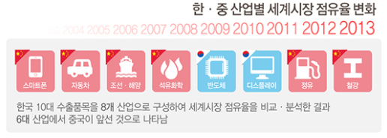
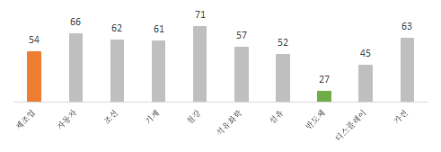
1. 제조업 르네상스와 AI
우리가 직면하고 있는 현실
제조업 부진 현실화
제조업은 우리 경제의 기둥 (GDP 29.6%, 수출 90%, 설비투자 56%, ‘17년 기준)
세계 6대 제조강국, 수출 6,000억불 달성 (‘18년)
주력산업의 경쟁력이 약화되고, 신산업 창출이 지연되면서 전반적인 제조업의 활력이 저하
주력산업 경쟁력 약화
低부가 산업구조 고착화
새로운 주력산업 등장 지연
주요 산업의 중간 투입 중 국산 비율
2010 |  | 2018
품목 | 비중 | 품목 | 비중
반도체 | 10.9 | 반도체 | 20.9
조선 | 10.5 | 석유제품 | 7.7
자동차 | 7.5 | 자동차 | 6.8
디스플레이 | 7.3 | 디스플레이 | 4.1
석유제품 | 6.8 | 자동차부품 | 3.8
무선통신기기 | 5.9 | 합성수지 | 3.8
자동차부품 | 4.1 | 조선 | 3.5
합성수지 | 3.7 | 철강판 | 3.3
철강판 | 3.6 | 무선통신기기 | 2.8
컴퓨터 | 2.0 | 컴퓨터 | 1.8
제조업 생산 증감률 : (’00-’10) 9.5% → (’10-’17) 2.4%
제조업 수출 증감률 : (’00-’10) 10.5% → (‘10-’17) 2.8%
자료: 산업연구원(2018), ‘14년 기준
자료: 현대경제연구원

Slide 4
1. 제조업 르네상스와 AI
제조업 르네상스 : 우리가 지향하는 미래의 제조업은?
고부가가치를 창출하는 선도형 산업 구조
성장의 핵심 요소 : 자본에서 사람·기술로 전환
도전·속도·축적이 가능한 R&D 체계 도입
구조 고도화를 위한 지렛대 : 스마트화·친환경화·융복합화
제조업 부가가치율 목표
노동 생산성 : (’18) 102.5 → (’30) 144.6 (1000$/명)
세계 일류 상품 기업 : (’18) 573개 → (‘30) 1,200개
산업구조 변화를 가져오는 혁신 요소
스마트공장 3만개(‘22년) 및 스마트산단 20개(‘30년) 보급 확산
AI 기반 산업 지능화 추진 (“제조업 혁신을 위한 특별법” 제정)
AI 팩토리 2,000개 구축 (’30년)
업종별 특화 AI 기반 제조 모델 개발
AI 기반 서비스를 지원하는 데이터센터 구축
자료: 산업연구원(2019), 실질기준(2010년 가격 기준), 혁신 시나리오

Slide 5
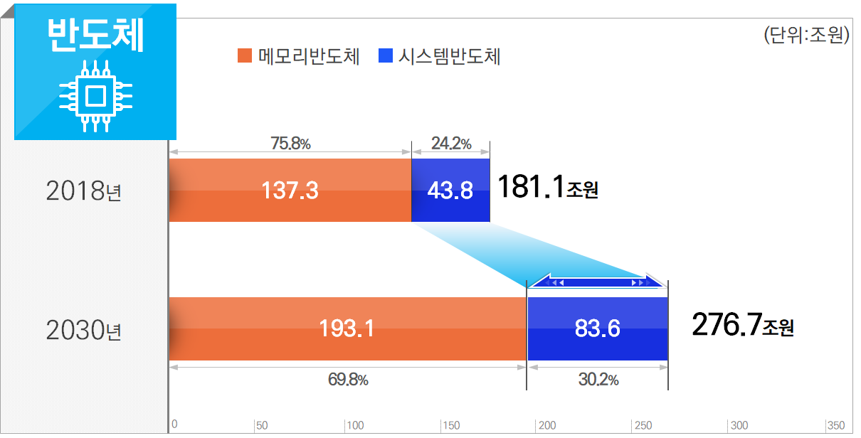
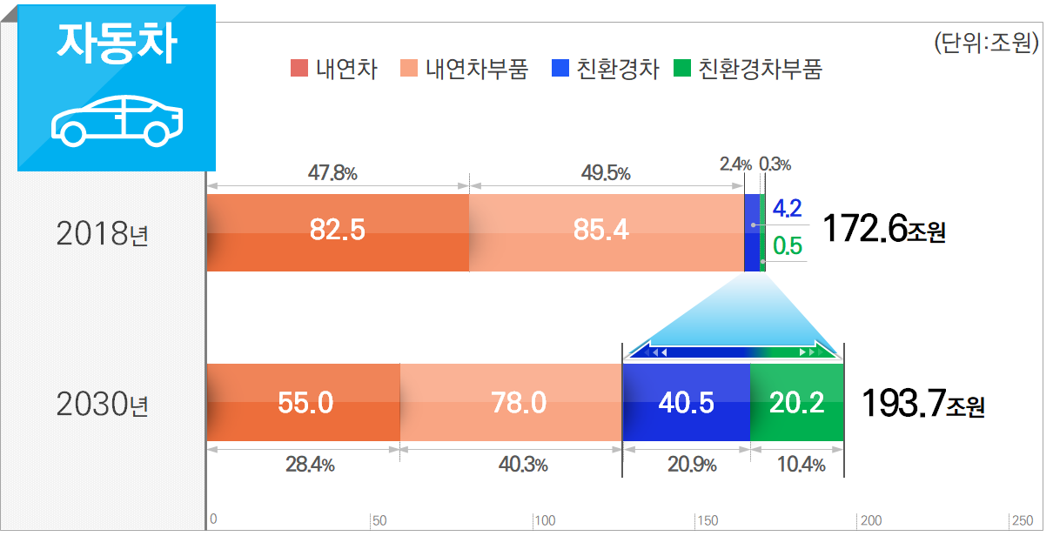
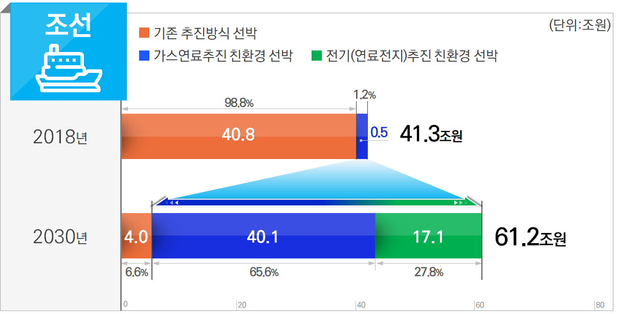
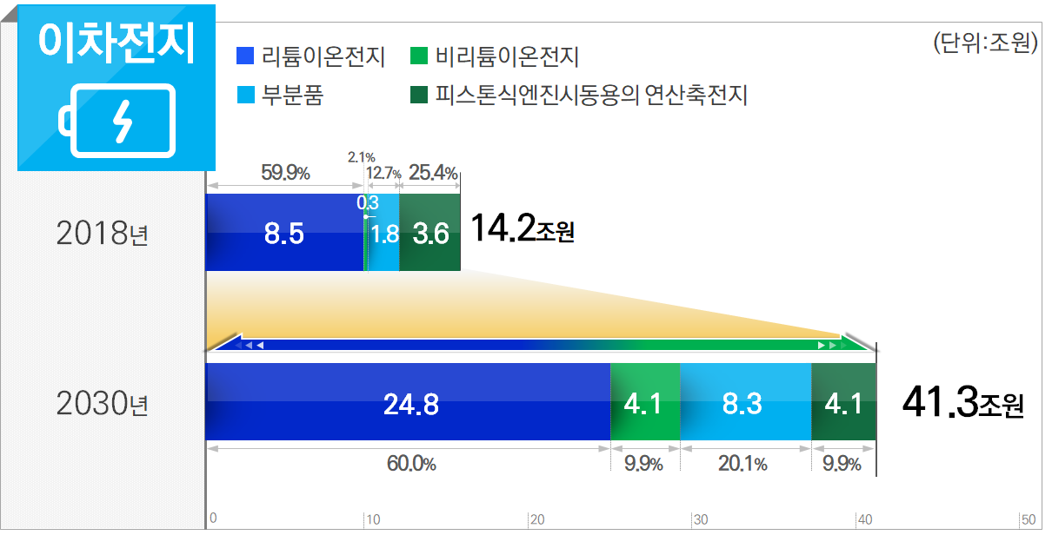
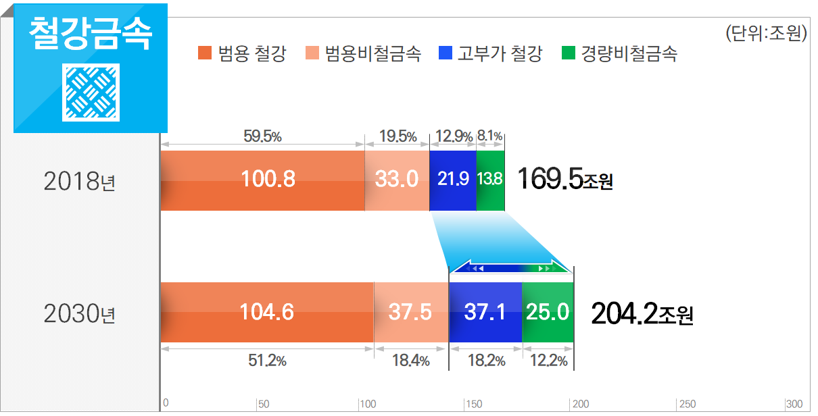
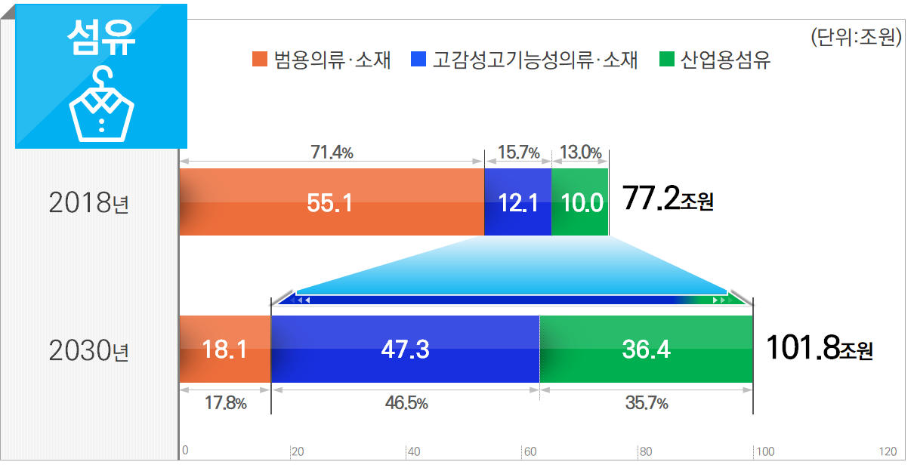
1. 제조업 르네상스와 AI
우리 제조업의 미래상
자료: 산업통상자원부(2019)

Slide 6
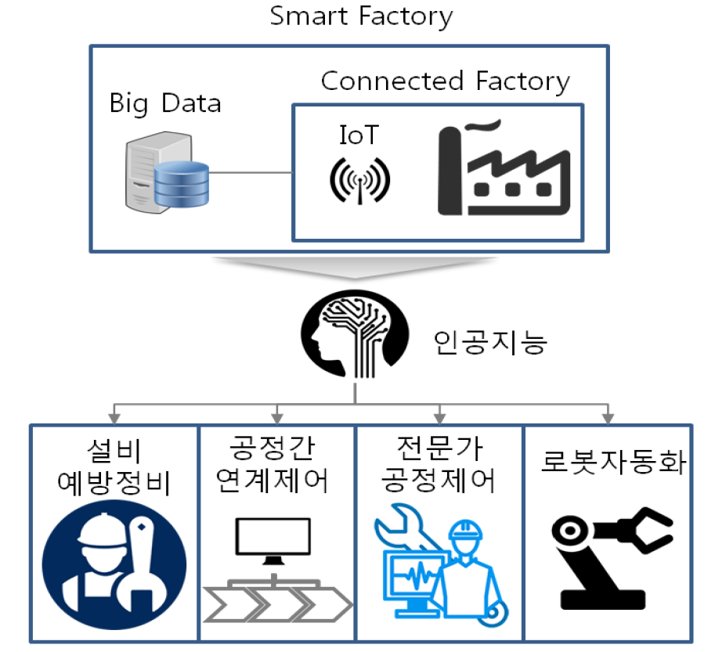
1. 제조업 르네상스와 AI
제조 혁신의 기폭제, A.I.
산업 인공지능으로 생산성 향상과 제품 개발 혁신의 돌파구 마련
스마트팩토리에서 A.I.
제품의 수요와 매출 예측
제품 개발 기간 단축 (예: 재료 특성 분석, 재료 선정 및 테스트 간소화 등)
품질 결함 방지 및 생산성 향상
재료 등의 제조 사양 및 생산 현황 등의 제조 조건에 대한 데이터를 통해 품질을 예측
공정 간 제어를 통해 공정 간 품질 결함을 저감
예방 정비
다양한 설비 데이터를 수집한 후 인공지능 분석을 적용하여 예방정비 신뢰성 개선
생산에서 나오는 전류, 진동, 소리 등 다양한 데이터를 학습하여 그 설비 자체의 고장 및 잔존수명 예측
자율운영 및 로봇 지능화
인공지능과 로봇의 융합으로 로봇 스스로 학습하여 다양한 작업에 대한 범용성 증가
자료: POSRI(2017)

Slide 7
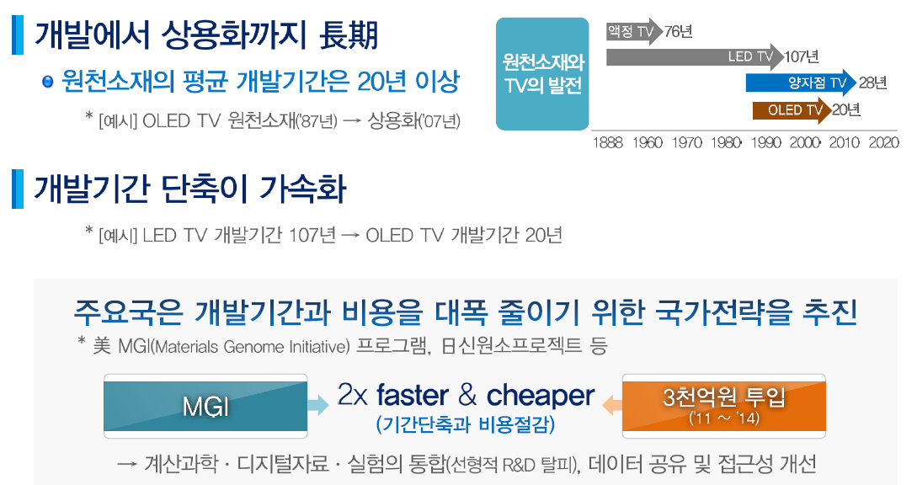
1. 제조업 르네상스와 AI
제조 혁신의 기폭제, A.I.
소재 개발에 있어 AI 적용 사례
산·학·연 | 주요 내용
MIT(미) & Catholic University of Louvain(벨) | 수천 개의 산화물을 컴퓨터로 분석하여 새로운 투명 전도체(transparent conductors) 발견
Tohoku University & NEC (일) | AI에 의해 미지의 재료 특성을 예측하는 새로운 기술을 적용하여 열전변환효율(thermoelectric conversion efficiency)을 이전의 Pt합금보다 100배 높은 효율을 얻는 특성을 발견
TRI (도요타연구소) & Stanford Univ, MIT, LLida Plc | 기계학습 및 AI 기술과 정보과학이론을 활용하여 배터리와 연료전지 신소재 개발 추진 계획
Fujitsu & 이화학연구소 (일) | 제일원리계산과 인공지능 기술을 활용하여 높은 이온 전도도를 실현하기 위한 전고체 리튬이온전지용 고체 전해질의 조성을 예측하고 실제 합성평가 실험을 실시하여 최적 대료 구성을 효율적으로 찾으면서 재료개발 기간을 크게 단축하는 것을 증명
브리검영대(미) | 재료를 구성하는 결정의 경계선 특징으로부터 재료의 강도, 무게 및 수명과 같은 특성을 예측하는 인공지능 알고리즘을 개발하여 녹이 덜 스는 금속의 효율적 개발을 추진
자료: 국가과학기술자문회의(2015), “소재기술 혁신방안＂
자료: 이동현(2017), 유기돈(2018)

Slide 8
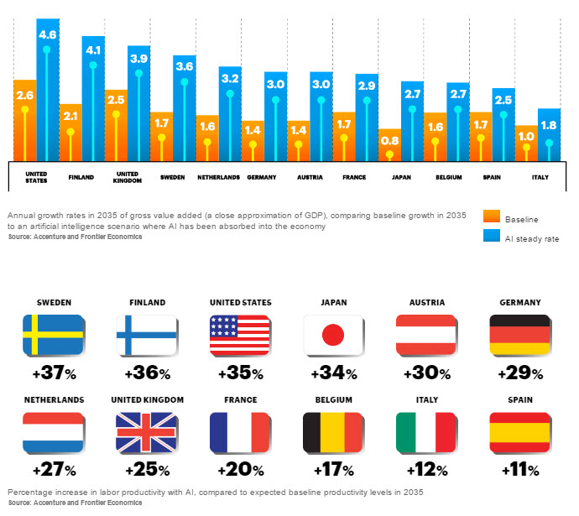
2. 우리나라 A.I.의 현 주소
향후 A.I.와 Data는 글로벌 경제·산업에서 Game Changer
A.I. with Data ▶ 全 산업의 혁신성장을 가속화
A.I. 촉진 시나리오 예측
2030년까지 A.I.는 세계 경제에 15.7조 달러 성장 기여
노동생산성 향상 효과(공급 부문)은 9.1조 달러, 소비 부문 효과는 6.6조 달러 촉진 기여 (PwC)
전세계 GDP를 매년 1.2% 상승시키고, 기업의 70%가 A.I. 기술을 채택 (Mckinsey)
산업별로 빠르게 침투 : 2035년까지 A.I.는 정보통신, 제조, 금융 등의 산업의 성장을 견인 (Accenture)
2030년 데이터A.I. 경제 규모는 13.6조 달러 16.3조 달러 수준으로 전망 (관계부처 합동, 2019)
자료: Accenture

Slide 9
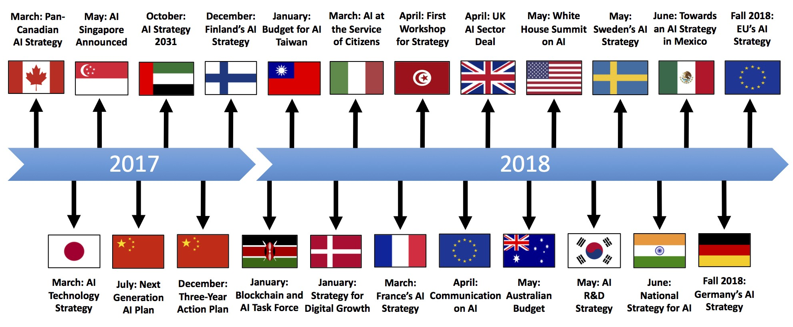
2. 우리나라 A.I.의 현 주소
주요국과 글로벌 선도기업은 A.I. 주도권 확보를 위해 경쟁 중
주요국의 A.I. 전략
자료: Medium(2018), “An Overview of National AI Strategy”

Slide 10

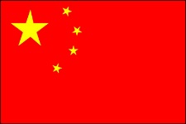





2. 우리나라 A.I.의 현 주소
주요국과 글로벌 선도기업은 A.I. 주도권 확보를 위해 경쟁 중
주요국의 A.I. 전략
AI 분야 R&D, 규제개혁, 인재양성 등 6대 분야 지원 방안 수립
시장 주도 AI 산업 육성 추진
부처 간 협업을 위한 컨트롤 타워 설립
AI 액션 플랜 (AI 제품 경쟁력 강화, 제조 스마트화, 인프라 개선)
차세대 AI 발전 규획 (2017), 2030년까지 AI 핵심산업 1조 위안, 연관산업 10조 위안 육성
인공지능전략회의 설립으로 민관 협업 기반 마련
AI 산업화 로드맵
데이터 개방 확대, 주요산업에서 AI 상용화 조기 추진
범캐나다 AI 전략 수립
글로벌 기업 R&D 센터 유치를 위한 법·제도적 지원
도시별 AI 허브 구축
2022년까지 총 15억 유로 투자
4대 핵심분야 (의료, 환경, 운송수단, 국방)의 데이터 공유 플랫폼 구축
글로벌 기업 유치 (페이스북, 구글, 삼성, 후지쯔, IBM 등)
AI Sector Deal (정부와 민간의 역할 구분)
국가 데이터 과학 전문기관을 설립하고 교육 및 AI 프로젝트 수행
AI made in Germany
AI 전문 교수직 신설, 재교육 정책 추진
독일-프랑스 간 AI 연구 협업 센터 구축
자료: NIA(2018), “인공지능을 선도하는 주요국 핵심 전략”

Slide 11
2. 우리나라 A.I.의 현 주소
2018년 이후 AI 육성 정책 본격 시동
’18.5
’19.3
’19.6
인공지능(AI) R&D 전략
스마트제조 R&D 로드맵
제조업
르네상스
비전 및 전략
지능정보사회 중장기
종합대책
혁신성장
전략 투자
“데이터·AI경제 활성화 계획”
’16.12
’18.6

Slide 12
2. 우리나라 A.I.의 현 주소
기술, 사람, 기반 모두 취약하며, 특히,
우리 제조업의 인공지능 활용은 매우 낮은 수준
산업별 A.I. 활용 수준 및 전망
2017년 기준, 소재산업의 활용수준이 가장 낮은 편이며, 2025년에도 계획 수립 초기에 머물러 있을 것으로 전망
소재산업 내에서도 선도 대기업이 있는 철강 및 화학산업의 활용수준이 다소 높은 반면, 섬유와 같은 중소기업 중심 산업은 낮은 활용 수준 기록
자동차 로봇 등 4차 산업혁명 흐름에서 부상하고 있는 산업은 인공지능 활용 수준 및 전망이 상대적으로 높은 편
 | 2017년 | 2020년 | 2025년 | 2030년
자동차 | 2.4 | 4.1 | 5.7 | 7.0
일반기계 | 2.3 | 3.7 | 5.2 | 6.4
로봇 | 3.5 | 5.4 | 6.9 | 7.8
통신기기 | 2.3 | 3.8 | 5.5 | 7.0
반도체 | 3.2 | 4.9 | 6.3 | 7.4
디스플레이 | 1.3 | 2.8 | 4.5 | 5.8
자료: 산업연구원(2017), 기업 실태조사를 활용하여 산업연구원 작성
주: 활용단계는 9점 척도로 구분하며, 각 단계는 미실행(1), 조사·검토(3), 계획수립(5), 실행 초기(7), 확산·강화(9)를 의미

Slide 13
2. 우리나라 A.I.의 현 주소
한국기업 10곳 중 3곳만 A.I. 전략 도입
아태지역 15개국 비즈니스 리더·근로자 조사 (MS & IDC)
9%
A.I. 적용에 대한 기대 효과
AI를 기업의 핵심 전략으로 도입
19%
AI를 도입한 뒤 실용적으로 접목 중
25%
AI 미도입
자료: MS & IDC (2019)
47%
AI 성숙도를 감안하여 도입을 고민 중
한국은 데이터와 투자는 우수, 그러나 문화 측면에서 他국 대비 저조

Slide 14
3. AI 그리고 우리의 길
혁신성장의 Breakthrough는 분명한 사실, 수용성을 제고하며 추진
기술, 인력, 기반, 규제 등에 부족한 점을 보완하되, 투자의 전략성은 강화
투자 전략성 확보 필요 (투자방식, 투자방향, 투자규모의 혁신을 통해 전략성 강화)
계획은 사실상 충분, 추진동력을 확보 필요
계획했던 것이라도 끊김 없이 추진하는 것이 필요
정책 추진 및 성과에 대한 피드백을 강화하는 것이 더 중요
제조 혁신을 위한 업종별 플랫폼에 집중
우리가 잘하는 것을 중심으로 데이터화 후 인공지능 활용 모델 개발
수요 분야 활용 확산을 위한 정책 설계
업종별 상생협력 모델
기업 규모별 역할 부여와 참여 유인 구조 설계, 정부의 역할에 대한 선명성 강화

Slide 15
3. AI 그리고 우리의 길
혁신성장의 Breakthrough는 분명한 사실, 수용성을 제고하며 추진
결국은 사회적 수용성(문화적 저변) 확보가 필요
산업 구조 고도화의 촉매제로 인식 (기업 경쟁력과 생존의 문제)
인공지능이 모든 일을 해결해 주는 만능키가 아님.
활용 노하우 전수를 통해 경쟁력 제고의 핵심 역량으로 인식하는 문화를 확산
수요 분야 활용 확산을 위한 정책 설계
한국형 AI산업 모델을 통해 수용성 확보 (사회적 합의) : 인공지능과 일자리 문제 (일자리 변화와 노조의 협조 필요)
결국 경쟁력 제고는 사람(일자리)와 함께

Slide 16


